Slide 1
DeepForm
Lecture automatique de formulaires d'examens semi-structures
Projet Computer Vision IG.2405 — 2026
Equipe : [Prenom NOM x4]
Notes:
0:00 -> 0:30 (30 s) — Orateur 1
Saluer, presenter l'equipe, annoncer le plan en une phrase.

Slide 2
Position du probleme
2 min
▪ Formulaires SEMI-structures : cases a cocher, grilles, champs manuscrits
▪ Programme 1 — presences : photo page 1 -> Student ID (grille) + signature authentifiee
▪ Programme 2 — lecture : PDF scanne -> un Excel par eleve (PAGE-01 + EXAM)
Contrainte centrale (sec. 4.1)
▪ Elements GRAPHIQUES -> bas niveau uniquement : Otsu, morphologie, Hough, composantes connexes, correlation
▪ TEXTES imprimes / manuscrits -> haut niveau autorise : OCR, CNN fine-tune
▪ Challenge evalue sur 4 axes : signatures, imprime, manuscrit, graphique
IG.2405 — DeepForm — Soutenance 1
Notes:
0:30 -> 2:30 (2 min) — Orateur 1
Insister sur la contrainte bas/haut niveau : elle structure toutes nos decisions techniques.

Slide 3
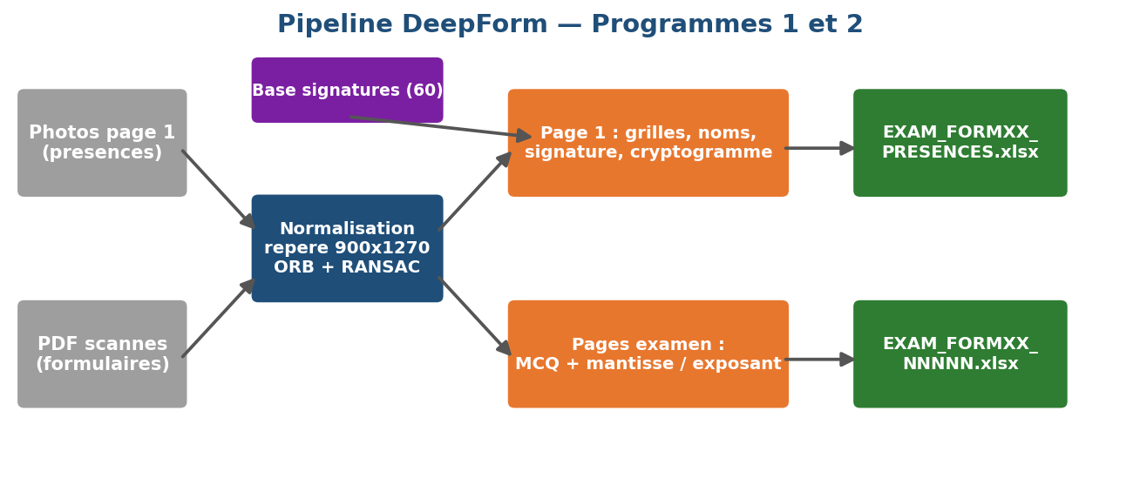
Vue systemique du pipeline
2 min
▪ Un seul repere canonique 900 x 1270 px pour photos ET PDF -> ROIs calibrees une fois
▪ Photos : recalage sur gabarit par points ORB + homographie RANSAC
▪ Sorties strictement conformes au cahier des charges (xlsx imposes)
IG.2405 — DeepForm — Soutenance 2
Notes:
2:30 -> 4:30 (2 min) — Orateur 1
Derouler le schema bloc par bloc, de gauche a droite.

Slide 4
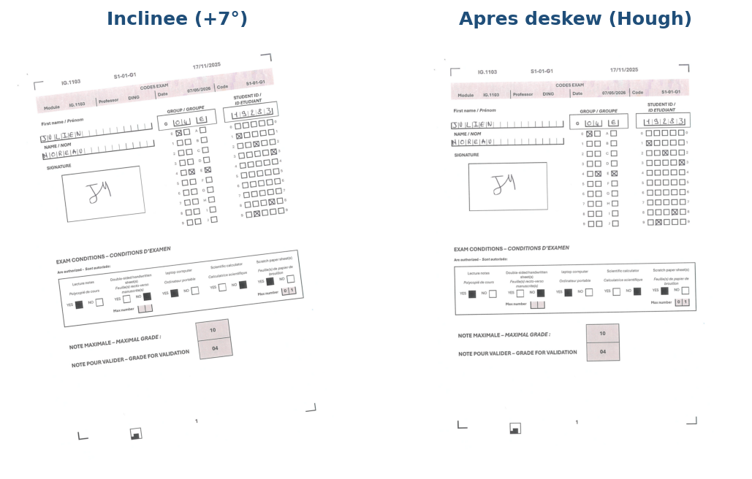
Normalisation et robustesse
2 min 30
▪ Deskew : Hough -> angle dominant -> rotation inverse (cas controle +7° ci-contre)
▪ Recalage photo : ORB (6000 pts) + RANSAC
  – garde-fou : >= 30 inliers sinon repli (stoppe les recalages aberrants)
▪ Entrees reelles encaissees :
  – HEIC deguises en .jpg -> pillow-heif
  – photo de 8 pages empilees -> crop auto page 1
  – photos a l'envers -> ORB invariant en rotation
  – dates OCR aberrantes (52-01-62) rejetees
IG.2405 — DeepForm — Soutenance 3
Notes:
4:30 -> 7:00 (2 min 30) — Orateur 2
Figure = cas controle : page droite inclinee artificiellement puis corrigee. Les 4 puces robustesse = cas reels de la base.

Slide 5
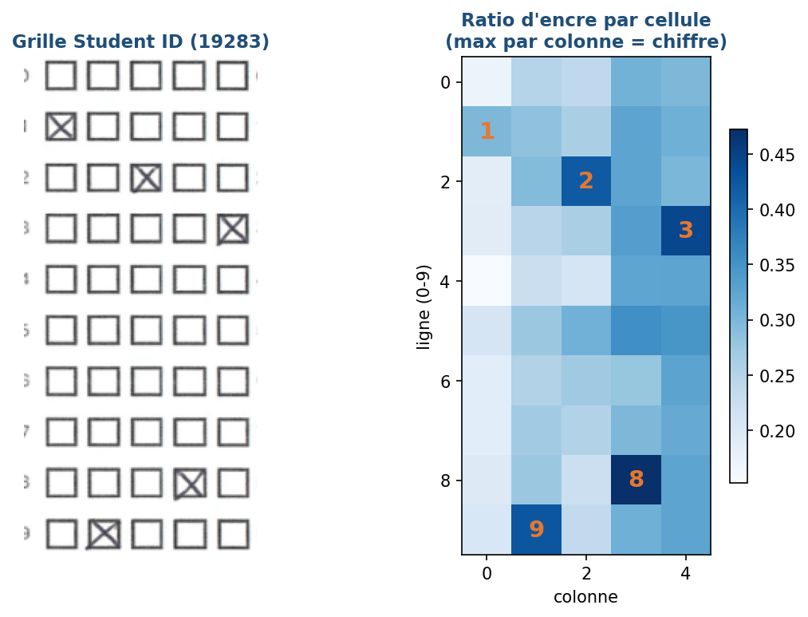
Grilles Student ID / Groupe (bas niveau)
2 min
▪ Decoupage en cellules 10 x 5
▪ Binarisation Otsu -> ratio d'encre interieur
▪ Decision : maximum par colonne + seuil plancher anti-bruit
▪ Exemple ci-contre : 1-9-2-8-3 lu sans OCR
▪ Student ID : 90 % (PDF)
IG.2405 — DeepForm — Soutenance 4
Notes:
7:00 -> 9:00 (2 min) — Orateur 2
La heatmap montre que la decision est triviale une fois le ratio d'encre calcule : 100 % bas niveau (sec. 4.1).

Slide 6
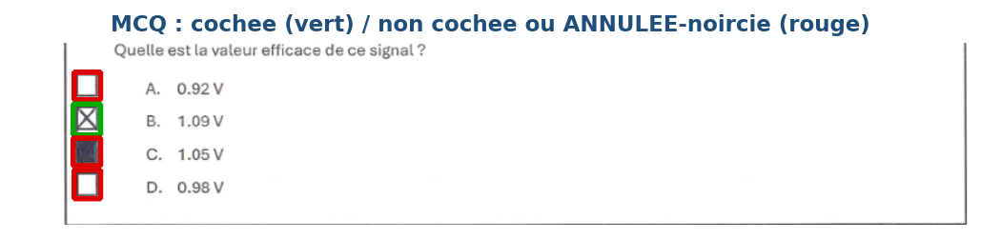
Cases MCQ : detection et decision
2 min
▪ Composantes connexes + filtre COLONNE ALIGNEE (vire les fragments d'enonce)
▪ Decision RELATIVE par question : cochee si encre >> mediane des cases (rattrape les coches legeres)
▪ Case entierement noircie (ratio ~0,9) = choix ANNULE par l'eleve, vs croix ~0,3-0,55 -> MCQ : 61 % -> 79 %
IG.2405 — DeepForm — Soutenance 5
Notes:
9:00 -> 11:00 (2 min) — Orateur 2
Sur la figure : B cochee (vert), C entierement noircie = annulee correctement rejetee (rouge). Critere relatif = robuste a l'epaisseur du trait.

Slide 7
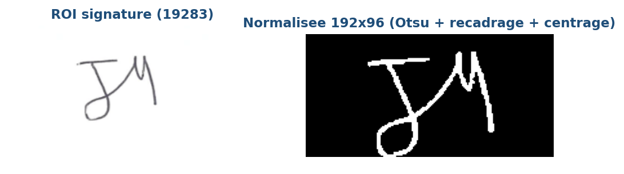
Authentification des signatures
2 min
▪ Pretraitement : Otsu -> retrait des barres de cadre -> recadrage -> canvas 192x96 centre (centre de masse)
▪ Score = 0,6 x NCC + 0,35 x cos(HOG) + 0,05 x cos(Hu) ; max sur les references de chaque eleve (base 60)
▪ Bug corrige : le nettoyage effacait des signatures entieres (1 grande composante touchant le bord) -> 58 % -> 78 %
IG.2405 — DeepForm — Soutenance 6
Notes:
11:00 -> 13:00 (2 min) — Orateur 3
L'anecdote du bug 'le nettoyage de cadre effacait la signature cursive entiere' passe tres bien a l'oral.

Slide 8
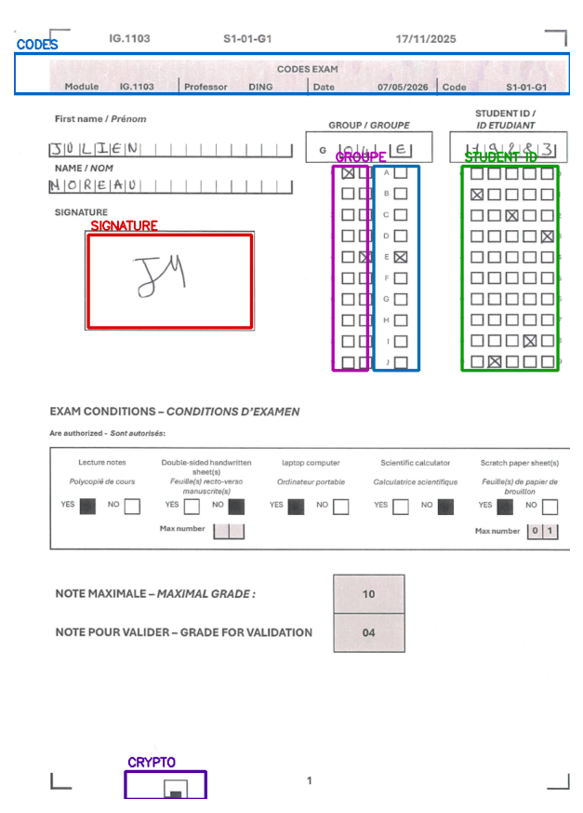
Textes imprimes (OCR)
1 min 30
▪ easyOCR sur image egalisee (CLAHE) et agrandie x4
▪ Extraction par motifs : Module, Professor, Date, Code
▪ Date : double source, l'en-tete haut de page prioritaire (valeurs reelles de l'examen)
▪ Validation jour <= 31 / mois <= 12 : rejette les lectures aberrantes
▪ Axe imprime : 84,5 % (FORM1) — 86,7 % (3 formulaires)
IG.2405 — DeepForm — Soutenance 7
Notes:
13:00 -> 14:30 (1 min 30) — Orateur 3
Axe le plus simple, aller vite. La figure rappelle ou sont les zones lues (ROIs du pipeline).

Slide 9
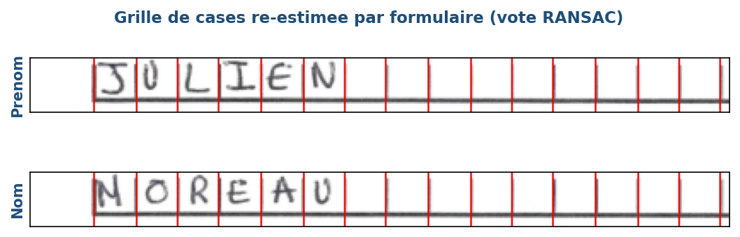
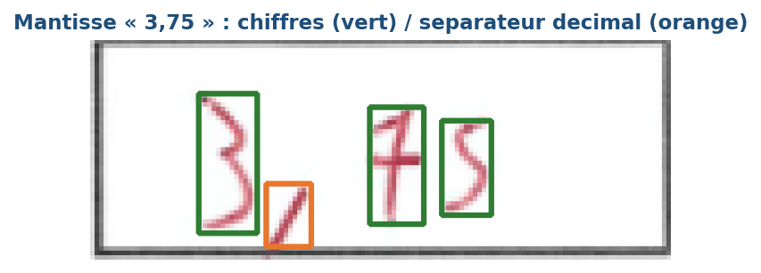
Manuscrit : segmentation bas niveau
2 min
▪ Noms : grille re-estimee SUR CHAQUE formulaire (projection verticale + vote RANSAC sur origine/pas)
  – une grille fixe derivait d'une demi-case en fin de rangee
▪ Mantisse / exposant : composantes connexes ; separateur decimal = composante basse et etroite ; signe moins = composante plate
IG.2405 — DeepForm — Soutenance 8
Notes:
14:30 -> 16:30 (2 min) — Orateur 3
Gauche : grille ajustee (lignes rouges pile sur les separateurs). Droite : composantes vertes = chiffres envoyes au CNN, orange = virgule decimale detectee par position/taille.

Slide 10
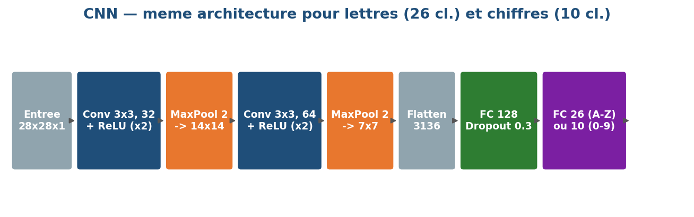
Reconnaissance des caracteres : CNN
2 min
▪ Meme architecture pour chiffres et lettres (seule la tete change) — entree 28x28 type EMNIST
▪ Chiffres : EMNIST-digits -> 99,5 % (test EMNIST)
▪ Lettres : EMNIST seul insuffisant (fosse de domaine) : « Julien » lu SULIEN -> fine-tuning sur lettres reelles -> JULIEN
IG.2405 — DeepForm — Soutenance 9
Notes:
16:30 -> 18:30 (2 min) — Orateur 4
Le schema d'architecture est exige aussi dans le rapport. Bien expliquer le fosse de domaine EMNIST vs stylo fin penche.

Slide 11
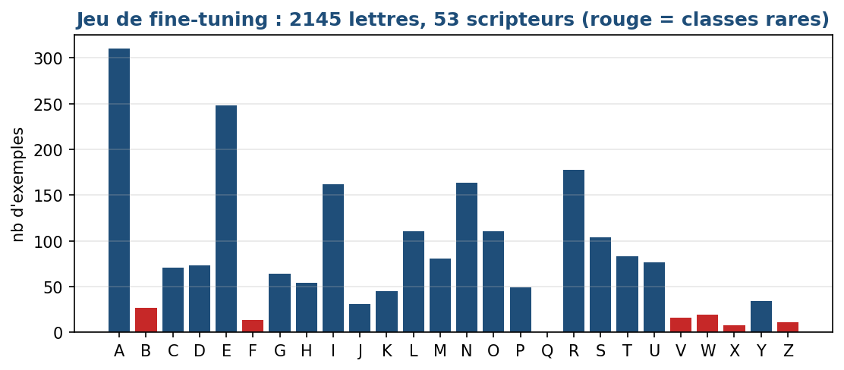
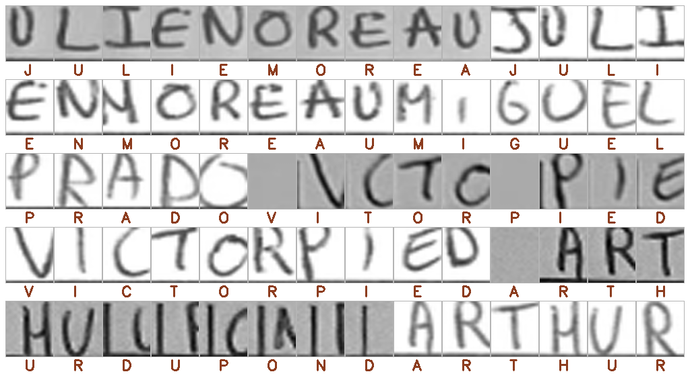
Jeu de fine-tuning : 2145 lettres reelles
1 min 30
▪ Extraction AUTOMATIQUE des 221 formulaires (FORM1+2+3) — aucune annotation manuelle
  – labels = verite terrain Excel ; appariement case k <-> lettre k du nom
▪ 2145 lettres, 53 scripteurs — augmentation : rotations ±10°, translations ±2 px
  – 37 noms composes exclus (l'espace laisse une case vide -> labels decales)
IG.2405 — DeepForm — Soutenance 10
Notes:
18:30 -> 20:00 (1 min 30) — Orateur 4
Gauche : distribution (rouge = classes rares Q/X/Z, limite assumee). Droite : vignettes 28x28 reellement extraites avec leur label (JULIEN, MOREAU, MIGUEL...).

Slide 12
Methodologie : validation croisee par scripteur
2 min
▪ Sec. 4.2 : bases distinctes + « privilegier la validation croisee »
▪ K-fold (K = 5) GROUPE PAR ETUDIANT :
  – toutes les lettres d'un meme scripteur dans le meme fold
  – sinon score optimiste : le reseau reconnait l'ECRITURE, pas la lettre
  – chaque fold repart des poids EMNIST purs (zero fuite)
▪ Modele final : re-entraine sur 100 % des donnees avec la recette validee
Resultats (par lettre)
CV 5-fold, NOUVEAUX scripteurs :
66,0 % ± 3,5
(folds : 70,5 / 62,2 / 68,0 / 67,4 / 61,6)
Test FORM3, scripteurs CONNUS :
73,4 % (70,5 % avant fine-tuning)
59,5 -> 62,7 (labels propres) -> 66,0
(lettres I/T entieres + cadrage).
L'ecart vs scripteurs connus quantifie
la part d'ecriture personnelle apprise.
IG.2405 — DeepForm — Soutenance 11
Notes:
20:00 -> 22:00 (2 min) — Orateur 4
LA slide methodologie attendue par le jury. Message cle : le K-fold naif (lettres melangees) donnerait un score gonfle ; en groupant par scripteur on mesure la generalisation a une ECRITURE inconnue (59,5 %), alors que sur des scripteurs deja vus (FORM3, memes eleves que FORM1/2) on atteint 73,4 %. L'ecart est exactement la fuite que le GroupKFold elimine — c'est un resultat, pas un echec.

Slide 13
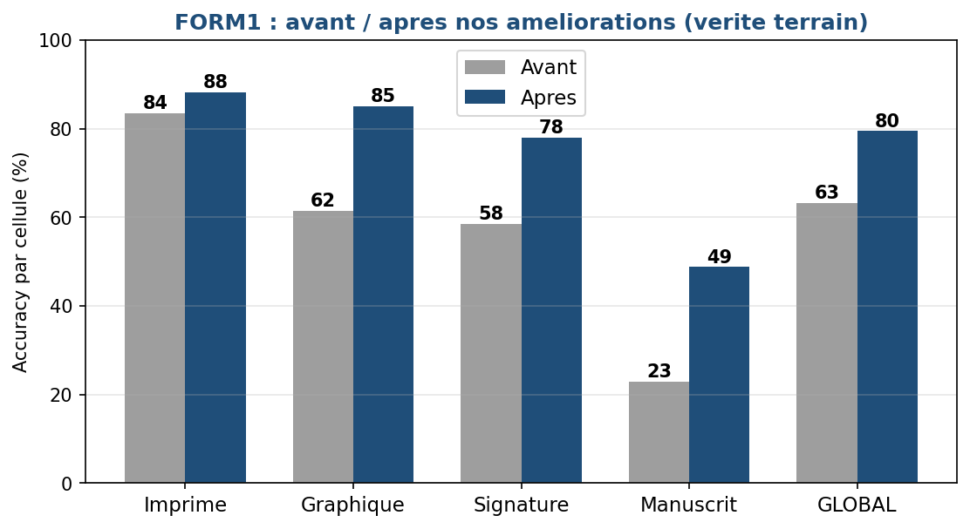
Resultats par axe du challenge
2 min
▪ Mesure cellule par cellule contre la verite terrain fournie (tools/compare_to_truth.py)
▪ Generalisation 3 formulaires (130 PDFs) : 75,3 % global — imprime 94,7 / graphique 79,0 / signature 69,2 / manuscrit 35,9
IG.2405 — DeepForm — Soutenance 12
Notes:
22:00 -> 24:00 (2 min) — Orateur 4
Chaque barre 'apres' correspond a un levier presente dans les slides precedentes : MCQ -> graphique, cadre signature -> signature, segmentation+CNN -> manuscrit.

Slide 14
Limites et perspectives
1 min
▪ Noms en correspondance exacte : ~73 % par lettre -> un nom de 8 lettres reste difficile
  – perspective : plus de donnees, classes rares (Q, X, Z) sous-representees
▪ Signatures : 8 cas ou le bon eleve est 2e a tres peu pres (ambiguite biometrique reelle)
▪ Verite terrain parfois incoherente (unite pre-imprimee « KHz » notee tantot vide, tantot KHz)
▪ Recalage photo : derive residuelle d'un chiffre sur ~7 photos difficiles
IG.2405 — DeepForm — Soutenance 13
Notes:
24:00 -> 25:00 (1 min) — Orateur 4
Esprit critique = critere d'evaluation du sujet : assumer les limites avec des chiffres.

Slide 15
Merci — Questions ?
Notes:
25:00 — fin, 15 min de questions.
Garder les notebooks 02/03/04 ouverts pour repondre en montrant.

